Slide 1
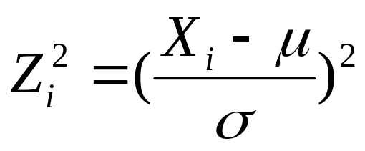
Kİ-KARE TESTLERİ
A) Kİ-KARE DAĞILIMI VE ÖZELLİKLERİ
Örnekleme yoluyla elde edilen rakamların, anakütle rakamlarına uygun olup olmadığı; bir başka ifadeyle gözlenen değerlerin teorik( beklenen) değerlere uygunluk gösterip göstermediği ki-kare testi ile belirlenir.
Standart normal değişken Z_{İ} değerlerinin;
şeklinde karesi alındığında, Z_{i}² değerlerinin dağılımı ki-kare dağılımına dönüşür.

Slide 2
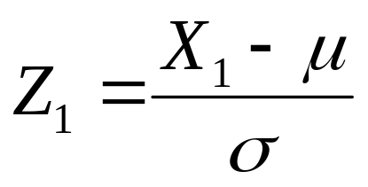
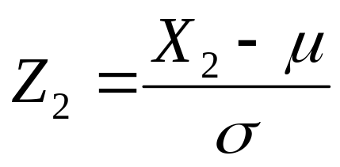

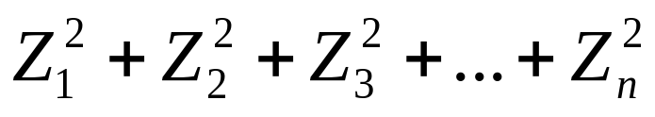
X tesadüfi değişken dağılımından bir değer seçilip standart hale dönüştürülür ve ve karesi alınırsa X değişkeninin dağılımı ki-kare dağılımına dönüşür.
Normal dağılım gösteren bir X tesadüfi değişken dağılımından tesadüfi ve birbirinden bağımsız olarak iki değer seçilsin.Seçilen değerleri;
şeklinde standart hale dönüştürülsün. Bu Z değerlerinin kareleri alınıp toplanırsa elde dilen değişkeni ki-kare dağılımı gösterir. N adet örnek için bu prosedür takip edildiğinde;
değişkeni de ki-kare dağımı gösterir.

Slide 3
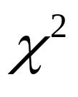
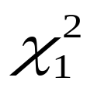
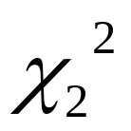
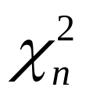
Ki-kare dağılımı diğer ki-kare dağılımlarından serbestlik derecelerine göre ayrılır. Kareleri alınıp toplandığında , ki-kare dağılımı gösteren bağımsız standart normal değer sayısına serbestlik derecesi denir. Bir ki-kare dağılımının ortalaması, dağılımın serbestlik derecesine ve varyansı, serbestlik derecesinin iki katına eşittir. Mesela, serbestlik derecesi 10 olan bir ki-kare dağılımının ortalaması 10 ve varyansı 20’dir.
Ki-kare değişkeni, sembolü ile gösterilir. Bir dağılımı diğerinden ayırmak için , bu sembole serbestlik derecesini gösteren bir indis eklenebilir. Böylece 1, 2 ve n serbestlik dereceleriyle ki-kare dağılımı gösteren değişkenler, , ve şeklinde gösterilebilir.

Slide 4

Ki-kare dağılımı sağa çarpıktır ve normalden daha diktir. N büyüdükçe merkezi limit teoreminin bir sonucu olarak diklik ve asimetri azalır ve dağılım normale yaklaşır.
Ki-kare değerleri 0 ile arasında değişir.

Slide 5
Ki-Kare Testleri
İyi Uyum Testi
Varsayımları:
1. Çok değerli kategorik veri
2. Tek bir örnek, birden çok ilgilenilen oran
3. Örnek oranları hakkında varsayılan oranların test edilmesi
Homojenlik Testi
Varsayımları:
1. Tek bir kategorik değişken
2. Her gruptan alınan ayrı birer örnek
3. Varsayılan oran yok
4. Bir grup için oranın diğer grup veya gruplar için de aynı olup olmadığının test edilmesi
Bağımsızlık Testi
Varsayımları:
1. İki kategorik değişken
2. Sadece tek örnek, oranlarla ilgili varsayım yok
3. Bir kategorik değişkenin diğeriyle ilişkili olup olmadığının test edilmesi

Slide 6
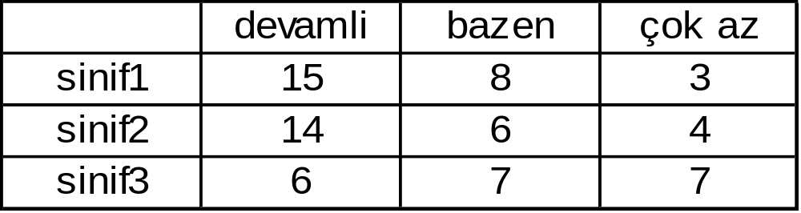
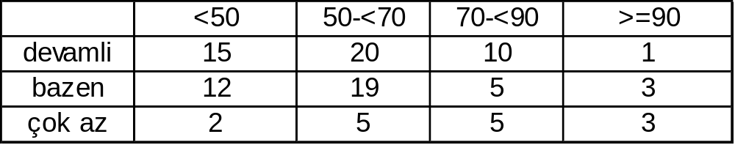
OLAY 1: Genelde bir istatistik sınıfında, öğrencilerin %60’ının devamlı, %30’unun bazen, %10’unun ise çok az derse geldikleri düşünülmektedir. Sizin sınıfınızdan 30 kişilik bir örnek alınmış ve %65’inin devamlı, %20’sinin bazen, ve %15’inin çok az derse geldiği bulunmuştur. Bu sınıfın devam durumunun genel devam durumuna uyduğu söylenebilir mi?
OLAY 2: Aynı öğretim üyesinin istatistik dersi verdiği 3 farklı sınıfta devam durumlarının aynı olup olmadığı araştırılmaktadır. Her üç sınıftan alınan ayrı örneklerin sonucu aşağıdaki tabloda görüldüğü gibidir.
OLAY 3: Bu fakültedeki devam durumu ile geçme notu arasında bir ilişki olup olmadığı araştırılmak istenmektedir. Fakülte öğrencilerinden alınan 100 kişilik bir örneğe devam durumları ile geçme notları sorulmuş ve aşağıdaki tablo elde edilmiştir:

Slide 7
Ki-Kare İyi Uyum Testi
Varsayımları:
1. Çok değerli kategorik veri (2’den fazla kategorisi olan kategorik değişken)
2. Tek bir örnek, birden çok ilgilenilen oran
3. Örnek oranları hakkında varsayılan oranların test edilmesi
Varsayılan Oranlar
Bilinen varsayılan oranlar
Bilinmeyen varsayılan oranlar
a)Belirli bir veri yapısına uygunluğun test edilmesi
b)Belirli bir dağılıma uygunluğun test edilmesi

Slide 8
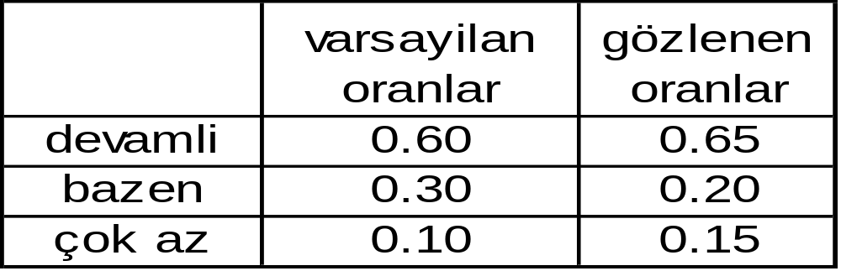
Genelde bir istatistik sınıfında, öğrencilerin %60’ının devamlı, %30’unun bazen, %10’unun ise çok az derse geldikleri düşünülmektedir. Sizin sınıfınızdan 100 kişilik bir örnek alınmış ve %65’inin devamlı, %20’sinin bazen, ve %15’inin çok az derse geldiği bulunmuştur. Bu sınıfın devam durumunun genel devam durumuna uyduğu söylenebilir mi?
H₀: P_{devamlı}=0.60, P_{bazen}=0.30, P_{çok az}=0.10
H₁: En az bir oran varsayılandan farklıdır.

Slide 9
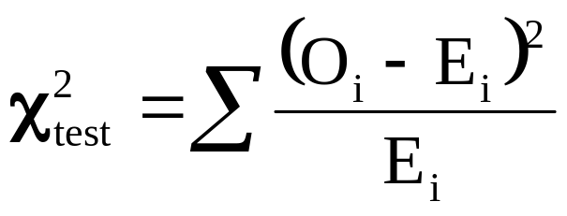
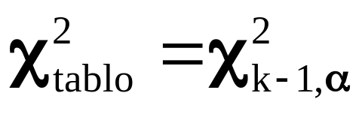
H₀: P_{devamlı}=0.60, P_{bazen}=0.30, P_{çok az}=0.10
H₁: En az bir oran varsayılandan farklıdır.
Bu hipotez testini uygulamak için gözlenen ve beklenen arasındaki farkların büyüklüğüne bakmak gerekir. Bu farkların mutlak değeri ne kadar büyükse, sıfır hipotezi hakkında o kadar kuşkuya düşeriz. Sıfır hipotezi doğruyken ve örnek orta büyüklükteyken (beklenen değerlerin (E_{i}) herbiri en az 5 ise) , bu hipotez testi için aşağıdaki Ki-Kare test istatistiği kullanılır:
O:Gözlenen değer
E: Beklenen değer
Bu test istatistiği, k-1 serbestlik dereceli tablo değeriyle karşılaştırılır. Burada k: kategori sayısıdır.

Slide 10
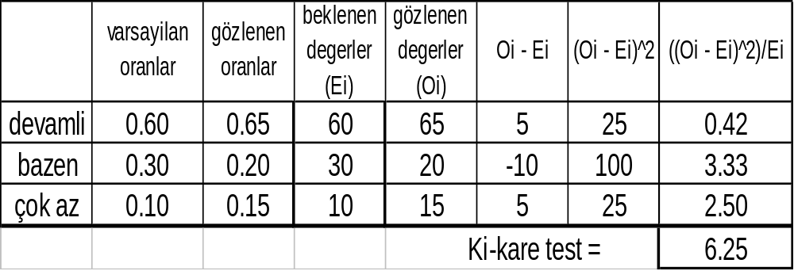
H₀: P_{devamlı}=0.60, P_{bazen}=0.30, P_{çok az}=0.10
H₁: En az bir oran varsayılandan farklıdır.
Beklenen değer = örnek hacmi x beklenen olasılık → E_{i} = n x p_{i}
Gözlenen değer = örnek hacmi x gözlenen olasılık → O_{i} = n x r_{i}

Slide 11
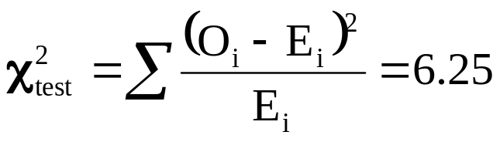
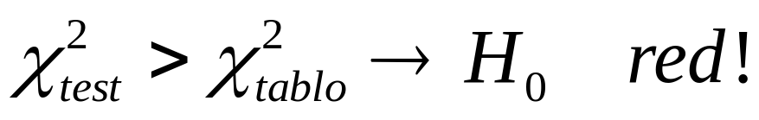
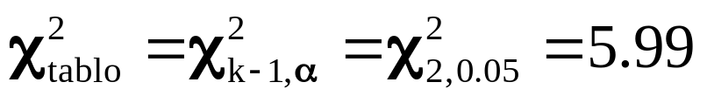
1) H₀: P_{devamlı}=0.60, P_{bazen}=0.30, P_{çok az}=0.10
H₁: En az bir oran varsayılandan farklıdır.
2)
3)
4) Yorum: %5 hata olasılığı ile, en az bir oran diğerlerinden farklı olduğu için, bu sınıfın devam durumu, genel devam durumu yapısına uymamaktadır.

Slide 12
Ki-Kare Homojenlik Testi
Homojenlik testinde her bir anakütleden belirli hacimlerde örnekler çekilir ve bu örneklerin belirli bir karakteristiği taşımaları bakımından benzer değişim gösterip göstermediklerine karar verilir.
Varsayımları:
1. Tek bir kategorik değişken
2. Her gruptan alınan ayrı birer örnek
3. Varsayılan oran yok
4. Bir grup için oranın diğer grup veya gruplar için de AYNI (HOMOJEN) olup olmadığının test edilmesi

Slide 13
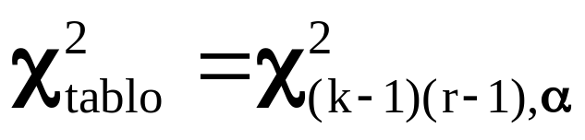
Aynı öğretim üyesinin istatistik dersi verdiği 3 farklı sınıfta devam durumlarının aynı olup olmadığı araştırılmaktadır. Her üç sınıftan alınan ayrı örneklerin sonucu aşağıdaki tabloda görüldüğü gibidir.
H₀: sınıf1’in devam yapısı = sınıf2’nin devam yapısı = sınıf3’ün devam yapısı
H₁: En az bir sınıfın devam yapısı diğerlerinden farklıdır.
Bu test istatistiği, (k-1)(r-1) serbestlik dereceli tablo değeriyle karşılaştırılır.
Burada k: kategori sayısı (sütun sayısı), r:grup sayısı (satır sayısı)

Slide 14
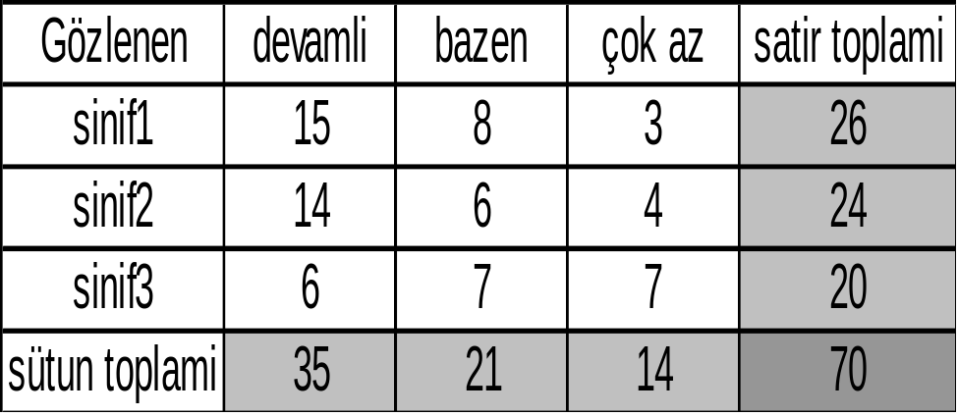
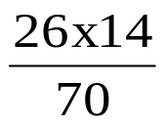
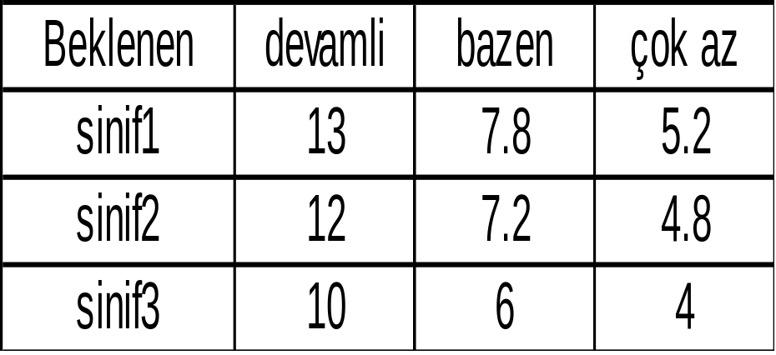
H₀: sınıf1’in devam yapısı = sınıf2’nin devam yapısı = sınıf3’ün devam yapısı
H₁: En az bir sınıfın devam yapısı diğerlerinden farklıdır.
Hesaplamaları ayrı tablolarla yapılır.

Slide 15
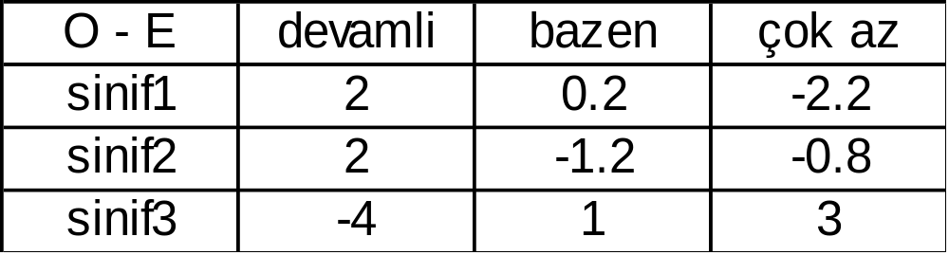
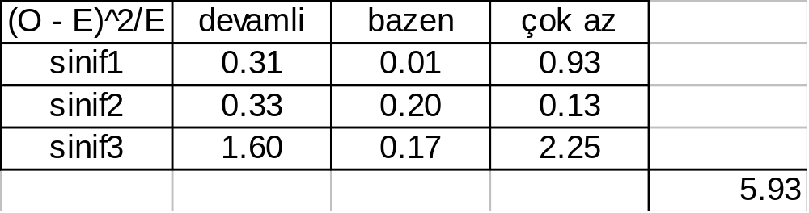
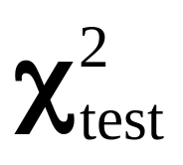
15 - 13=2

Slide 16
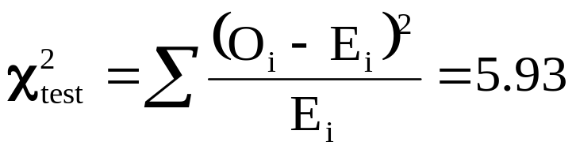
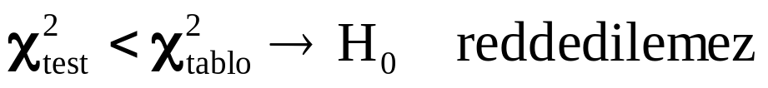

1) H₀: sınıf1’in devam yapısı = sınıf2’nin devam yapısı = sınıf3’ün devam yapısı
H₁: En az bir sınıfın devam yapısı diğerlerinden farklıdır.
2)
3)
4) Yorum: %5 hata olasılığı ile, sınıfların devam yapısının birbirinden farklı olduğu söylenemez.

Slide 17
Ki-Kare Bağımsızlık Testi
Sık sık karşılaşılan araştırma sorularından biri de iki değişkenin birbiri ile ilişkili olup olmadığıdır.Mesela, bir sosyolog okul aracılığıyla kazanılan eğitim seviyesinin gelirle ilişkili olup olmadığını araştırmak isteyebilir. Bir okulda çalışan beslenme uzmanı öğrencilerin beslenme seviyelerinin akademik performanslarıyla ilişkili olup olmadığını bilmek isteyebilir.
İki değişken arasında ilişki yoksa, birisinin dağılımı hiçbir şekilde diğerinin dağılımına bağımlı değilse bu iki değişken birbirinden bağımsızdır

Slide 18
denir. İki değişken arasında ilişki yoksa , belirli bir değişkenin değerini bilmek, diğer değişkenin değerini belirlemeye imkan sağlamaz.
Varsayımları:
İki kategorik değişken
2. Sadece tek örnek, oranlarla ilgili varsayım yok
3. Bir kategorik değişkenin diğeriyle İLİŞKİLİ olup olmadığının test edilmesi

Slide 19

Bu fakültedeki devam durumu ile geçme notu arasında bir ilişki olup olmadığı araştırılmak istenmektedir. Fakülte öğrencilerinden alınan 100 kişilik bir örneğe devam durumları ile geçme notları sorulmuş ve aşağıdaki tablo elde edilmiştir:
H₀: Devam yapısı, geçme notu ile ilişkili değildir.
H₁: Devam yapısı, geçme notu ile ilişkilidir.
Bu test istatistiği, (k-1)(r-1) serbestlik dereceli tablo değeriyle karşılaştırılır. Burada k: sütun sayısı, r:satır sayısı

Slide 20
H₀: Devam yapısı, geçme notu ile ilişkili değildir.
H₁: Devam yapısı, geçme notu ile ilişkilidir.

Slide 21
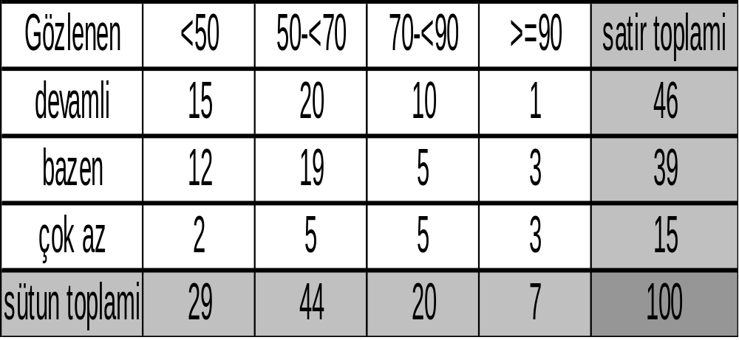
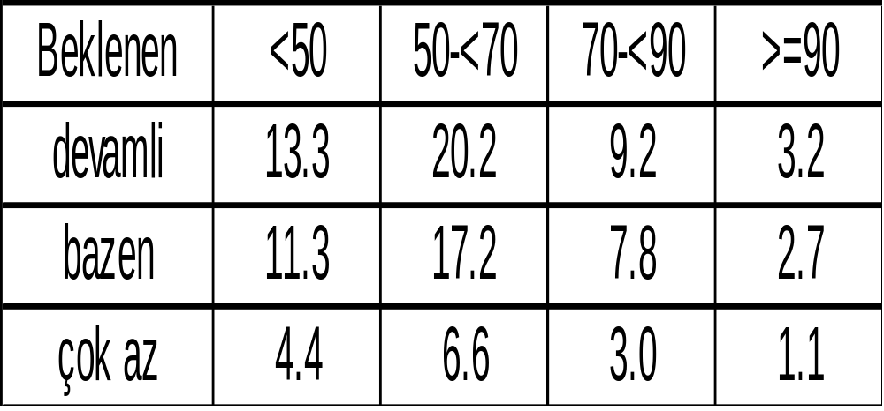

Slide 23
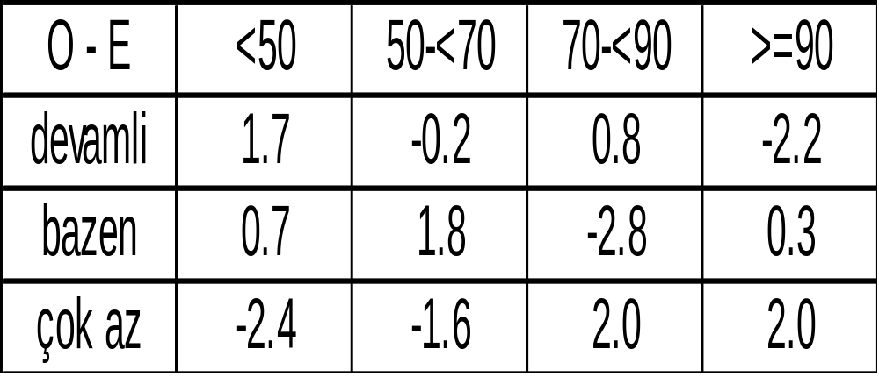
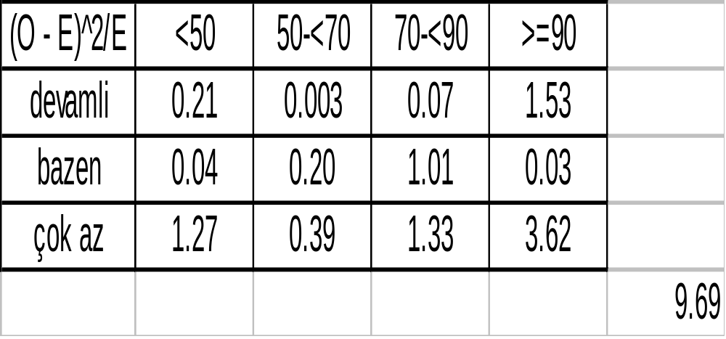

Slide 24


1) H₀: Devam yapısı, geçme notu ile ilişkili değildir.
H₁: Devam yapısı, geçme notu ile ilişkilidir.
2)
3)
4) Yorum: %5 hata olasılığı ile, devam yapı ile geçme notu değişkenlerinin ilişkili olduğuna dair yeterli kanıt bulunamamıştır.

